Slide 1
Bate Papo sobre Saúde Sexual
Dra Rita Chapon
Médica Ginecologista do Centro de Reprodução Humana Insemine

Slide 2
O que é um(a) Ginecologista?

Slide 3
Etapas da vida
Estudos + Contracepção + planejamento familiar
Prevenção de doenças
Gravidez
Terceira Idade
Primeira Menstruação

Slide 4
Mudanças no corpo
Meninas
Meninos
Os quadris ficam mais largos;
Surgem pelos pubianos;
Aparecem pelos nas axilas;
Os mamilos escurecem;
A mama aumenta;
Ocorre a menstruação;
Ocorrem alterações na voz
Podem surgir odores diferentes
Desenvolvem-se os músculos
Surgem pelos pubianos
Surgem pelos no rosto
Aparecimento de acne
Aumento do pênis e testículos

Slide 5
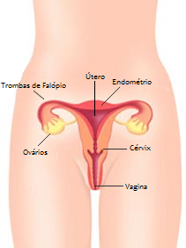
O que é Menstruação?

Slide 6
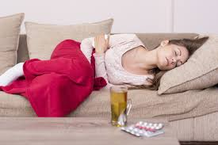
Dúvidas frequentes...
Com que idade pode acontecer?
De quanto em quanto tempo vem a menstruação?
É normal ficar mais de um mês sem menstruar?
É normal sentir muita cólica?
c
c
Endometriose ???
c
c

Slide 7
E a primeira vez???
Quando falar?
Com quem falar?
Sobre o que falar?
SEXO é uma forma muito íntima de namorar, quando estamos preparados traz muito prazer...MAS pode causar gravidez indesejada e doenças muito graves!
Sexo faz parte da vida de todos , quanto mais informação antes de decidir fazer, melhor será.

Slide 8
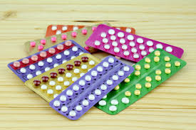
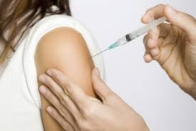
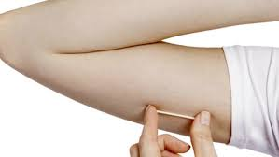
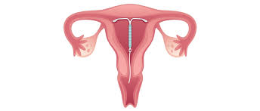
O que é anticoncepcional?
Quando iniciar?
Qual escolher?
Pílula Injetável Implante na pele DIU
Diário Mensal / Trimestral 3 anos 5 anos
Independente do método : Usar CAMISINHA SEMPRE para prevenção de DSTs!

Slide 10
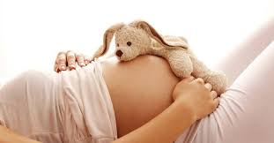
Gravidez na Adolescência
Muitas consequências indesejadas....
Imaturidade Abandono de estudos Não desfrutar a adolescência
Antecipação de responsabilidades Sonhos adiados ou não realizados
NÃO PULE ETAPAS , TUDO TEM O SEU TEMPO!!!

Slide 11
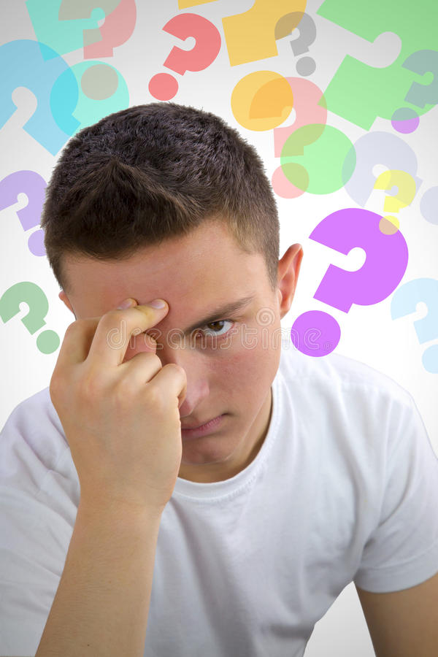
Dúvidas frequentes...
A primeira vez também pode engravidar?
Posso engravidar mesmo que ejacule fora?
Se transar menstruada , posso engravidar?

Slide 12
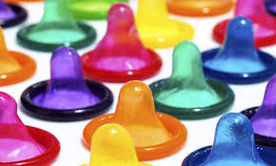
O que são DST’s?
Doenças Sexualmente Transmissíveis
Clamídia → INFERTILIDADE
Gonorréia
Sífilis
HIV
Hepatite B e C
HPV – câncer de colo do útero ou verrugas genitais
Herpes Genital
Tricomoníase
Sexo seguro é sinônimo de camisinha.
Só ela mantém as Doenças Sexualmente Transmissíveis longe de você.

Slide 13
Dúvidas Frequentes...
Sempre vou ter algum sintoma?
Sexo Oral pode causar DSTs?
Todas DSTs tem cura?
Além da camisinha , devo ter mais algum cuidado?

Slide 14
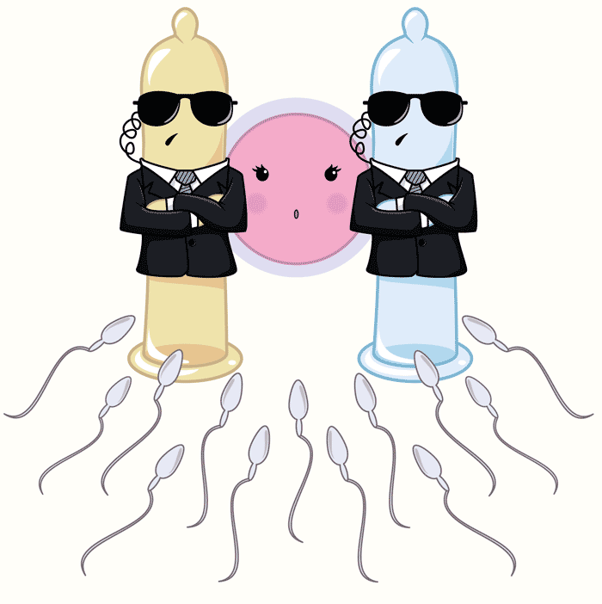
Somente a Camisinha protege contra as DSTs!

Slide 15
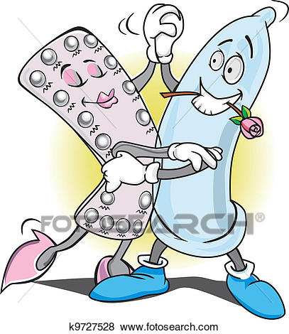
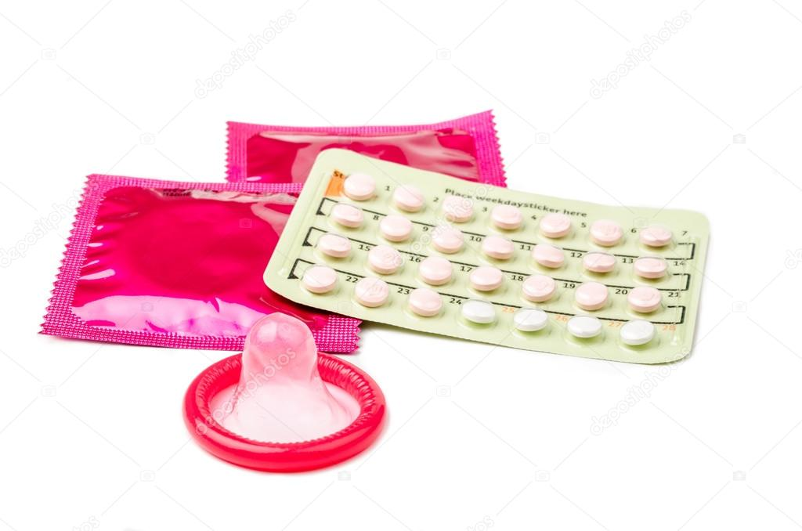
Sexo bom é sexo na hora certa , em segurança e com informação!
Com a dupla anticoncepcional + preservativo você vai evitar:
GRAVIDEZ NÃO PLANEJADA + DST’S
E com isso uma vida mais planejada com mais chance de alcançar todos seus SONHOS!

Slide 16
Obrigada!
Dra Rita Chapon
Médica Ginecologista do Centro de reprodução Humana Insemine
rita@insemine.com

